Slide 1






Chào mừng các con
đến với giờ học Toán!!!
Bản quyền thuộc về: FB Hương Thảo - https://www.facebook.com/huongthaoGADT/
Notes:
Bài giảng thiết kế bởi: Hương Thảo - tranthao121004@gmail.com

Slide 2
Khởi động

Slide 3

GIÚP MÈO CON BẮT CHUỘT

Slide 4

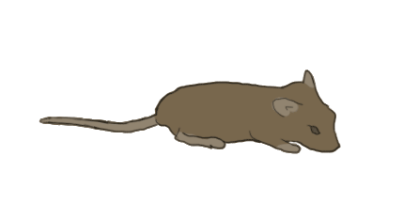
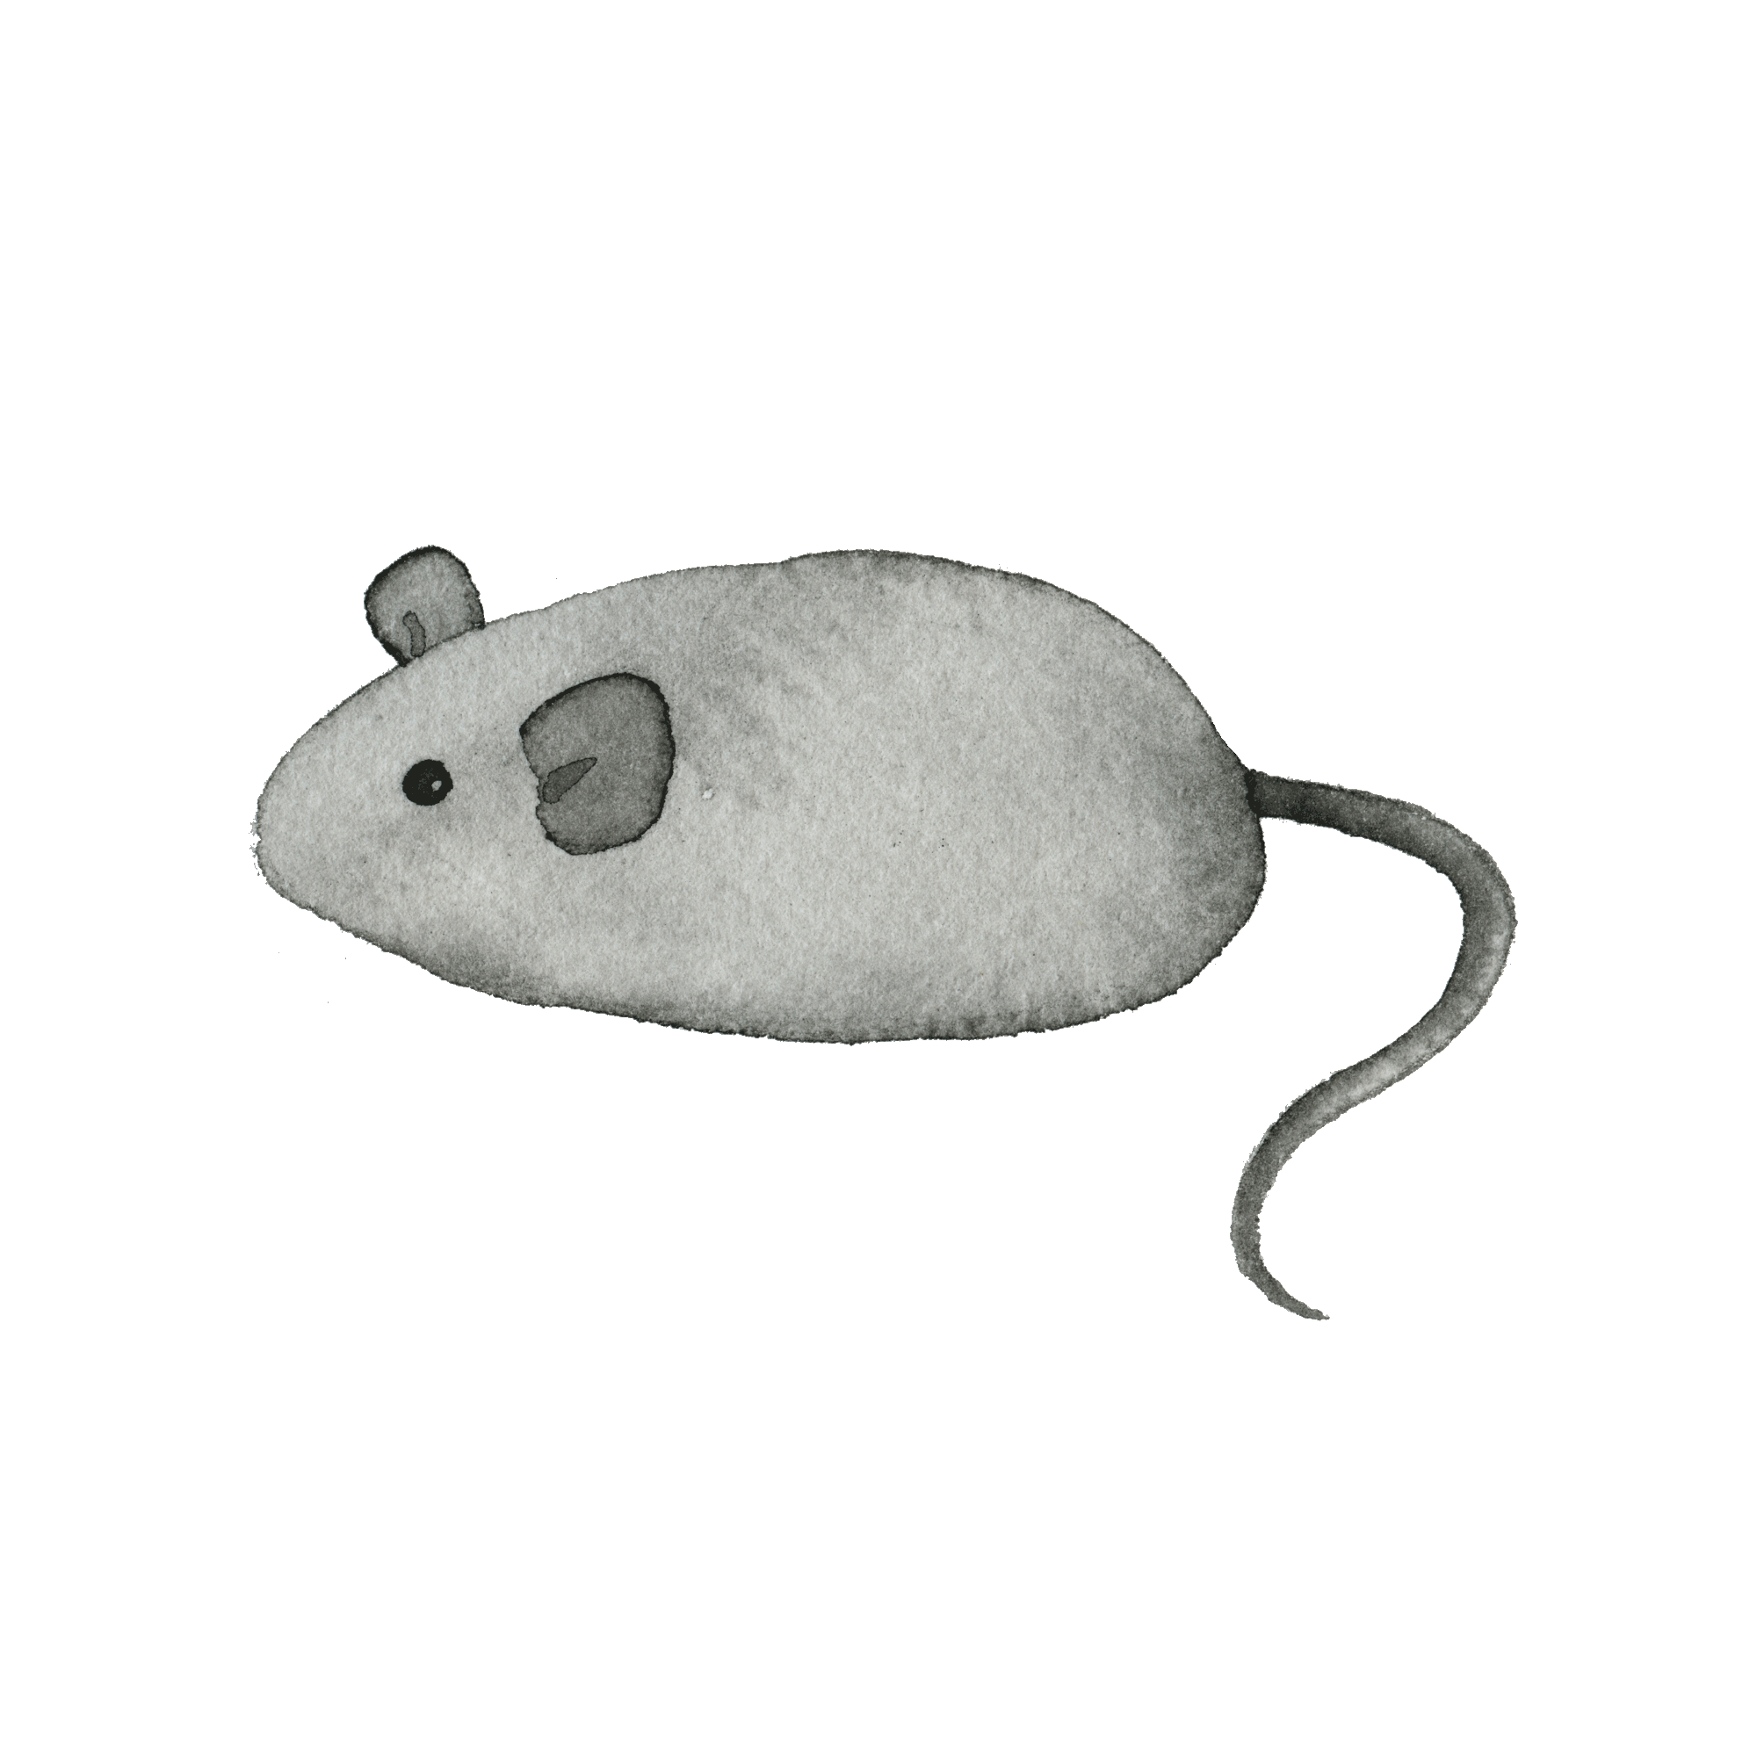
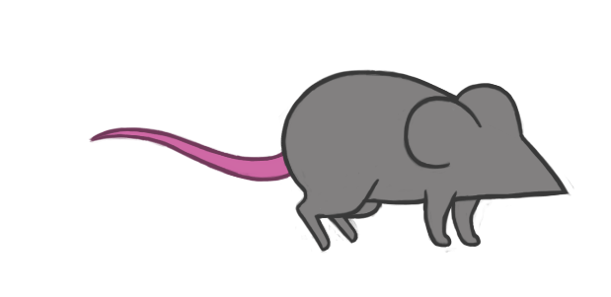
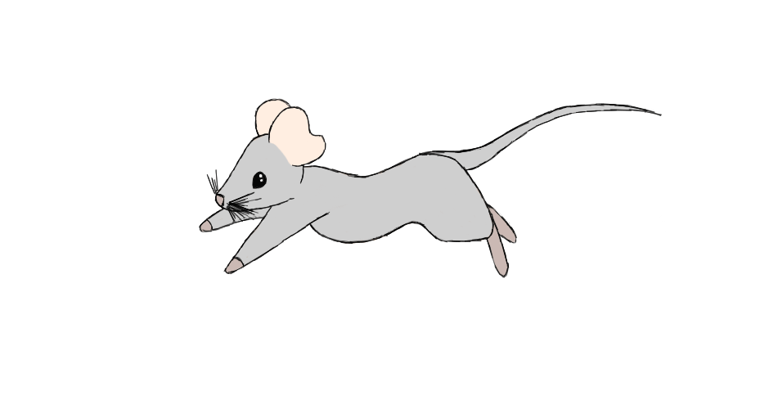
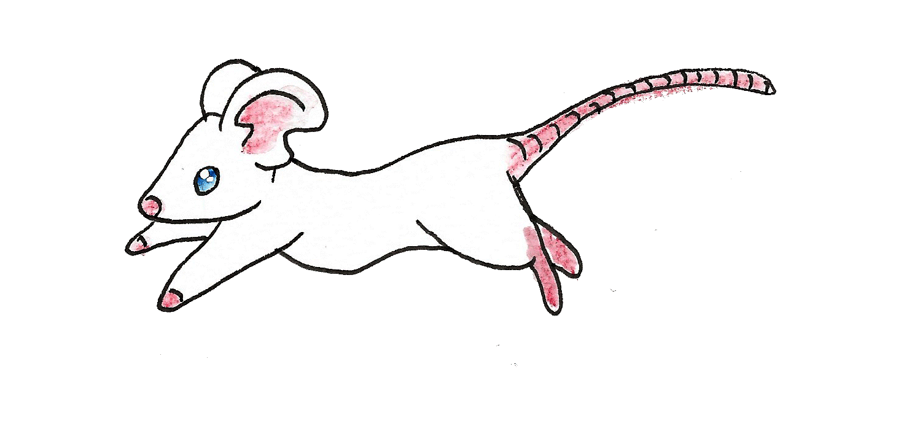
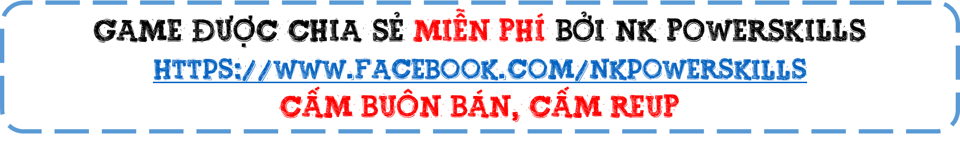

5
2
3
4
1

Slide 5





Slide 6




CÂU HỎI:
2 x 5 = ?
15
10
16
20

Slide 7
CÂU HỎI:
20 : 5 = ?
5
3
6
4

Slide 8
CÂU HỎI:
5 x 8 = ?
30
40
35
45

Slide 9
CÂU HỎI:
2 x 7 = ?
16
12
14
18

Slide 10
CÂU HỎI:
18 : 2 = ?
6
9
7
8

Slide 12
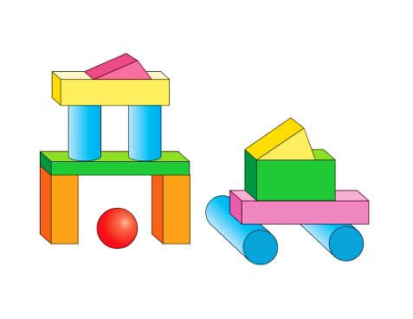

1
1
Số
a) ?
1
2
Trong hình bên có:
2
khối trụ;
khối cầu;
khối hộp chữ nhật.
5
4
?
6
4
3
1
?
6
?
1
3
4
b) Hãy sử dụng các khối trong bộ đồ dùng học tập để xếp thành hình mà em thích.

Slide 13
CHỦ ĐỀ 8
Phép nhân, phép chia
BÀI 47- Tiết 1: Luyện tập chung

Slide 14

Yêu cầu cần đạt
- Củng cố kĩ năng nhận dạng khối trụ và khối cầu; kĩ năng xếp hình với khối trụ, khối cầu, khối hộp chữ nhật;
- Kĩ năng xử lí vấn đề qua các bài toán có quy luật hình.

Slide 15
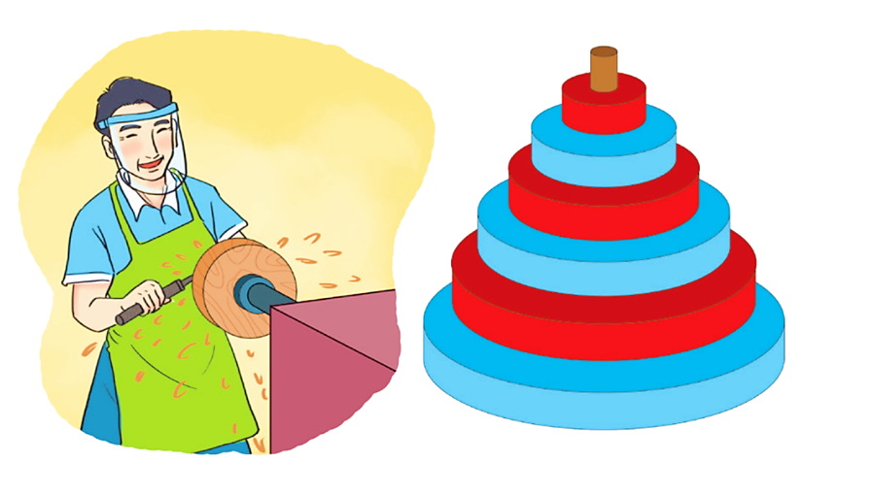
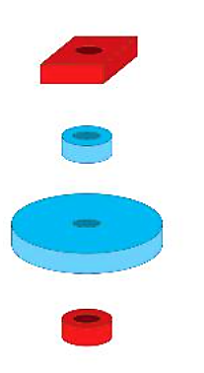
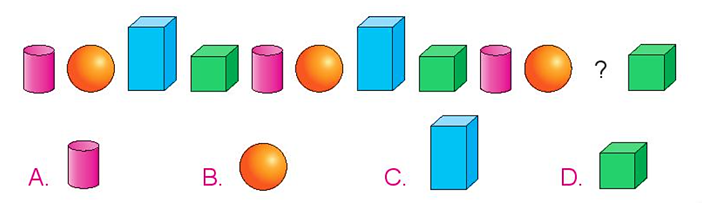
A.
B.
2
Chọn hình thích hợp đặt vào vị trí trên cùng.
C.
D.
3
Chọn hình thích hợp đặt vào dấu “?”.

Slide 16
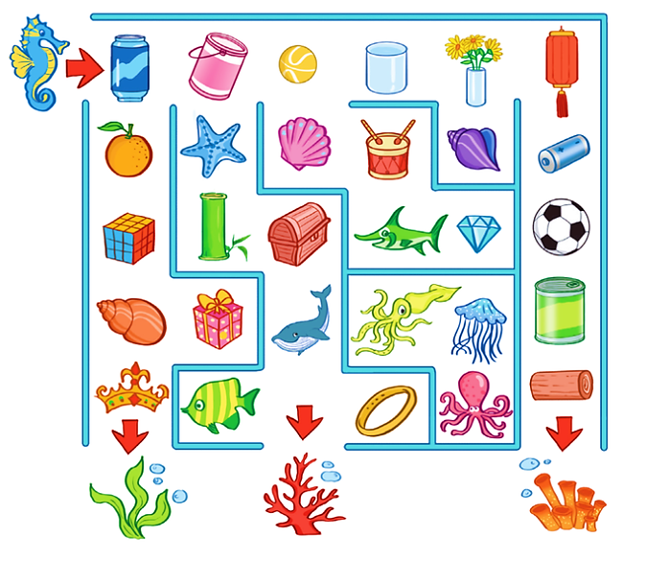
4
Đi theo các vật có dạng khối trụ hoặc khối cầu, cá ngựa sẽ đến lối ra nào?

Slide 17
Vận dụng
Trải nghiệm
Hôm nay con được học bài gì?
- Xem trước bài sau:
Bài 47 – Tiết 2: Luyện tập ( trang 38, 39)

Slide 18

CHÀO TẠM BIỆT

